Slide 1
Periglasyal şekiller
7. Hafta

Slide 2
Polonyalı jeomorfolog Walery von Lozinzki "periglasyal" terimini ilk kez 1909 yılında, Orta Avrupa'nınKarpat Dağları'ndaki soğuk hava koşullarını tanımlamak için kullanmıştır. 1910 yılında, "periglasyal kuşak" fikri Stokholm'deki 11. Jeoloji Kongresi'nde, Pleyistosen buz tabakaları ve buzullarının çevresindeki alanlardaki iklimsel ve jeomorfik koşulları tanımlamak için kabul edilmiştir. Bu periglasyal kuşak, enlemsel ağaç sınırına kadar güneye uzanan tundra bölgelerini kapsamıştır. Modern kullanımda ise periglasyal, bir buzula olan uzaklığına bakılmaksızın, soğuk olan ancak buzullara ait olmayan koşulları tanımlayan daha geniş bir alanı ifade etmektedir. Yüksek enlemlerde, yükseltisel ve enlemsel ağaç sınırının altında bulunan bölgeleri kapsar. Bu alanlar; kutup çöllerinden ve yarı çöllerden, Antartika'nın Yüksek Arktik ve buzsuz alanlarını, tundra bölgelerini, boreal orman bölgelerini ve orta enlemlerde ve hatta aşağı enlemlerde bulunan yüksek alpin periglasyal bölgeleri kapsar. En geniş alpin periglasyal bölge Çin'in Tibet (Qinghai-Xizang) Platosu'dur. Periglasyal ortamlarda, tipik olarak kış aylarında aşırı don görülürken yaz aylarında yerlerde kar görülmez. Bu tür koşulları dört farklı iklim oluşturur: kutup bölgesi düzlükleri, kutupaltı düzlükleri, orta enlem düzlükleri ve dağlık araziler (Washburn 1979, 7-8).
Kaynak: Doğan, U. Jeomorfolojinin Temelleri. Nobel Yayınevi, 2016. (translate Editor: Huggett R.J. Fundamentals of Geomorphology. Routhledge, Third Edition, 2011.)

Slide 3
1. Kutup bölgesi düzlükleri ikliminde en soğuk ayın sıcaklık ortalaması 3°C'nin altındadır. Buz örtüleri, çıplak kayalık yüzeyler ve tundra bitki örtüsü ile kaplı bölgelerle ilişkilidirler. 2. Kutupaltı düzlükleri ikliminde en soğuk ayın sıcaklık ortalaması da 3°C'nin altındadır ancak en sıcak ayın sıcaklığı 10°C'nin üstündedir. Kuzey Yarımküre'de, en sıcak aya ait 10°C izotermi kabaca enlemsel ağaç sınırında bulunmaktadır ve kutupaltı düzlük iklimleri kuzey boreal ormanlarıyla ilişkilidir. 3. Orta enlem düzlükleri iklimlerinde en soğuk ayın sıcaklık ortalaması 3°C'nin altındadır ancak yılda en az dört ay, sıcaklık 10°C'nin üstündedir. 4. Dağlık arazi iklimleri, yükseklik nedeniyle soğuktur. Açıya bağlı olarak kısa mesafelerde önemli ölçüde farklılık gösterirler. Günlük sıcaklık farkları oldukça yüksektir
Kaynak: Doğan, U. Jeomorfolojinin Temelleri. Nobel Yayınevi, 2016. (translate Editor: Huggett R.J. Fundamentals of Geomorphology. Routhledge, Third Edition, 2011.)

Slide 4
Permafrost Kalıcı olarak donmuş hâlde bulunan yerin kesintisiz ve kesintili kuşakları olarak bilinen permafrost, günümüzde Yerküre yüzeyinin yaklaşık yüzde 25'ini kaplamaktadır. Permafrost, üst üste iki veya daha fazla yıl boyunca donmuş hâlde kalan toprak veya kayadır. Permafrost, bazı malzemelerin 0°C altında donmadan kalmasına imkân tanıdığından ve donmuş zeminde önemli miktarda sıvı hâlde su bulunabileceğinden, donmuş zeminden farklıdır. Permafrost, Kuzey Yarımküre'de Arktik ve arktikaltı (arktik çevresi) bölgede büyük bir alan kaplamaktadır. Permafrost üst üste iki kış boyunca donmuş hâlde kalan ince katmanlar ile yüzlerce metre kalınlıkta ve binlerce yıl yaşında olan donmuş zemin arasında değişkenlik göstermektedir. Permafrost kış donunun derinliğinin, yaz erimesi derinliğinden daha büyük olduğu yerlerde gelişmekte ve böylece sürekli donmuş hâlde kalan bir zemin bölgesi yaratmaktadır.
Kaynak: Doğan, U. Jeomorfolojinin Temelleri. Nobel Yayınevi, 2016. (translate Editor: Huggett R.J. Fundamentals of Geomorphology. Routhledge, Third Edition, 2011.)

Slide 5
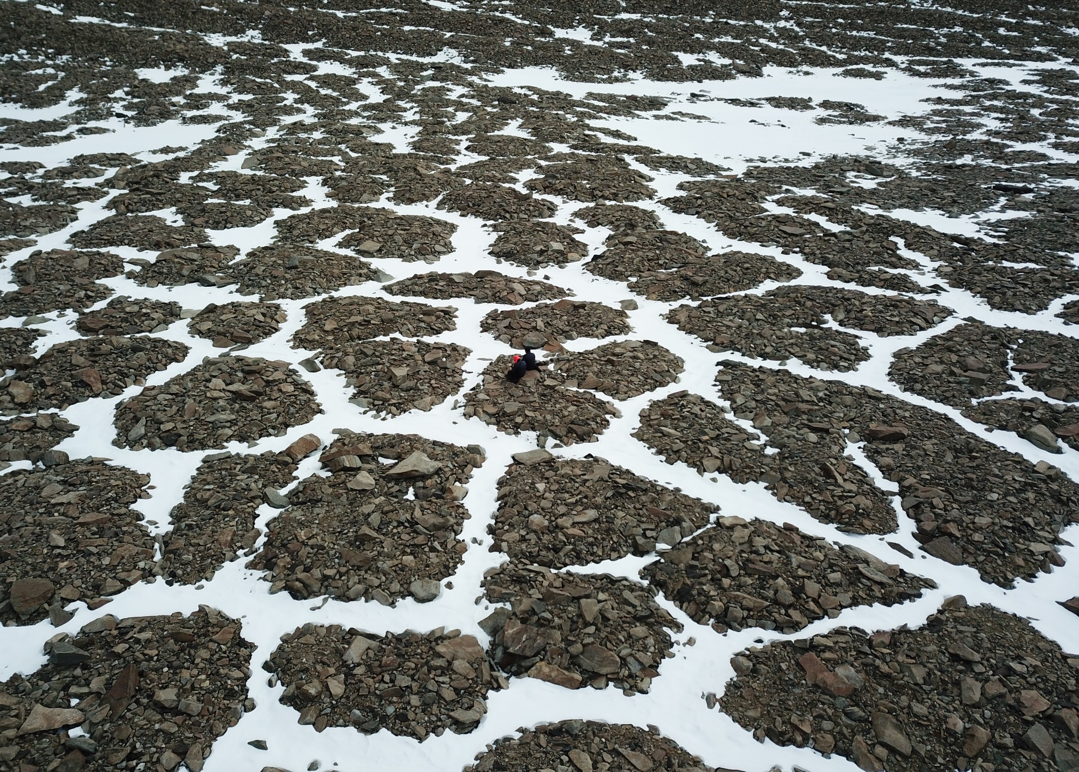
Antarktika polygonlar

Slide 6
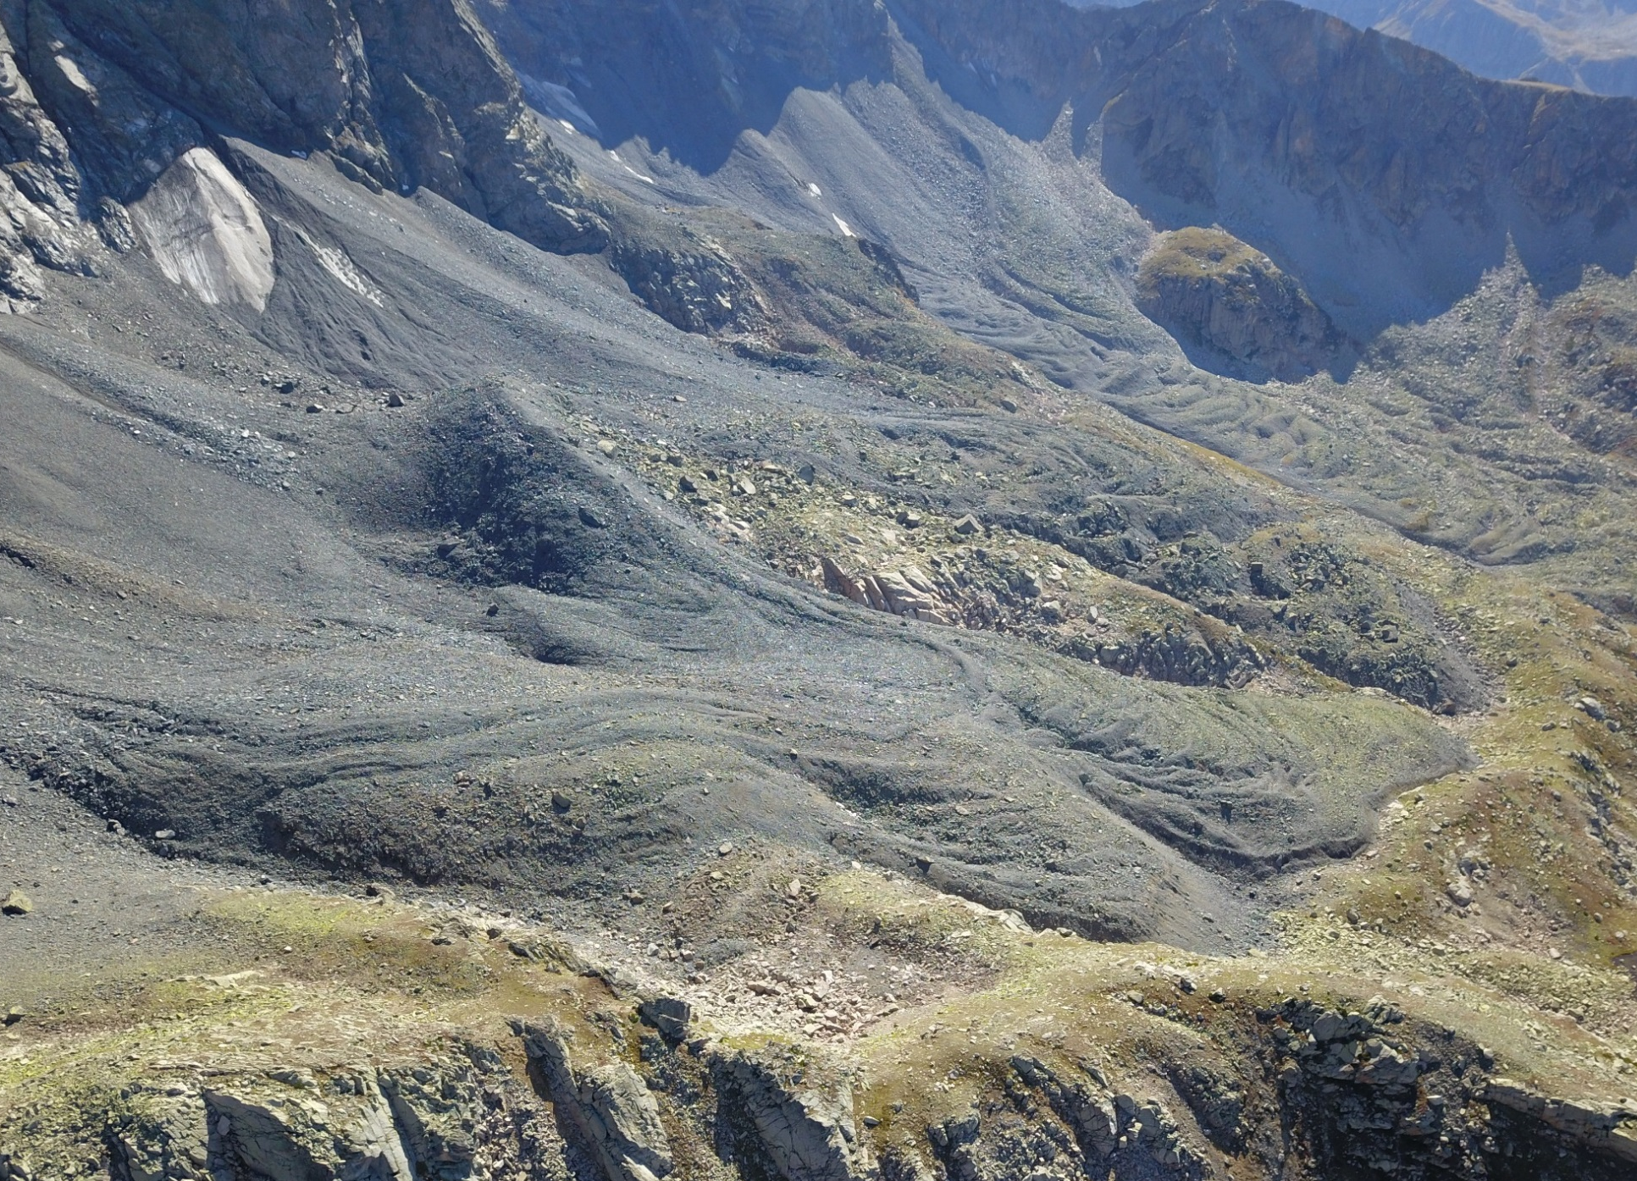
Kaçkar Dağı Kaya buzulları

Slide 7
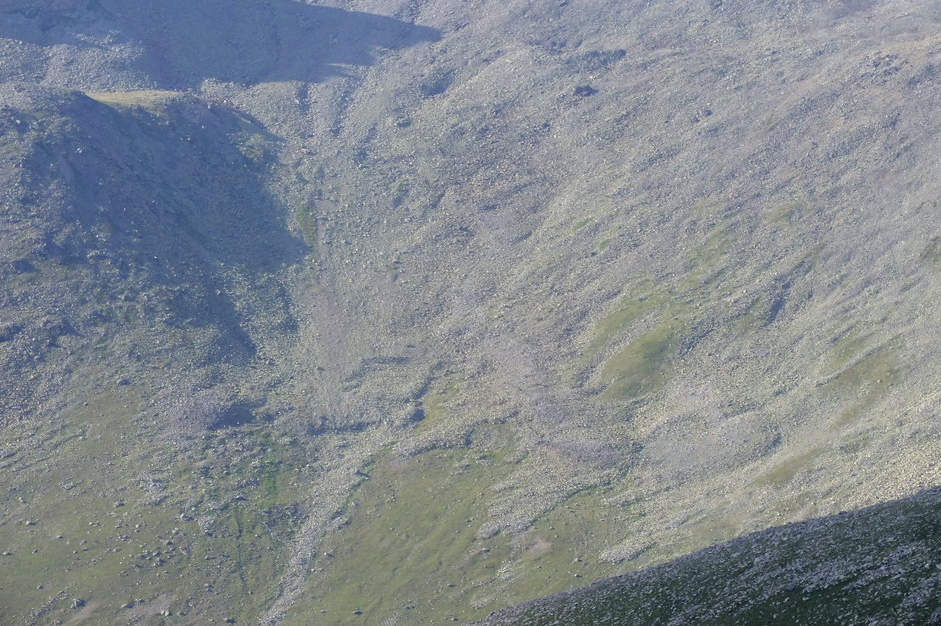
Soliflüksiyon, Doğu Karadeniz Dağları

Slide 8
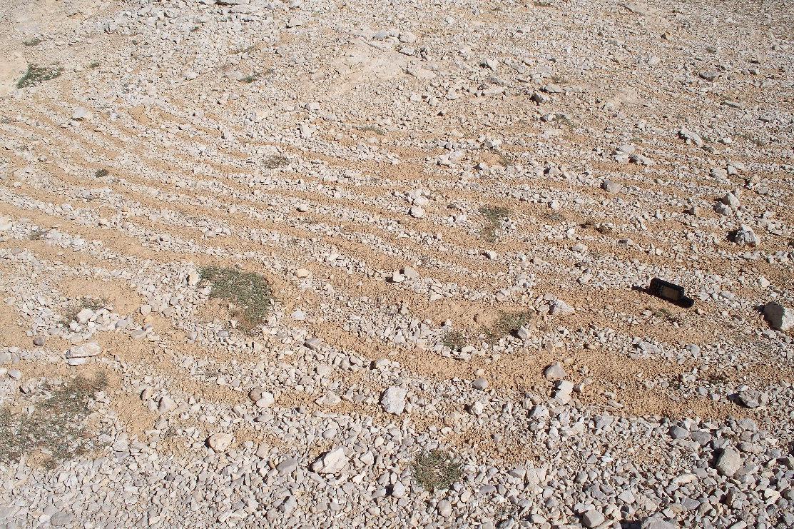
Taş Halkaları, Aladağlar

